Slide 1
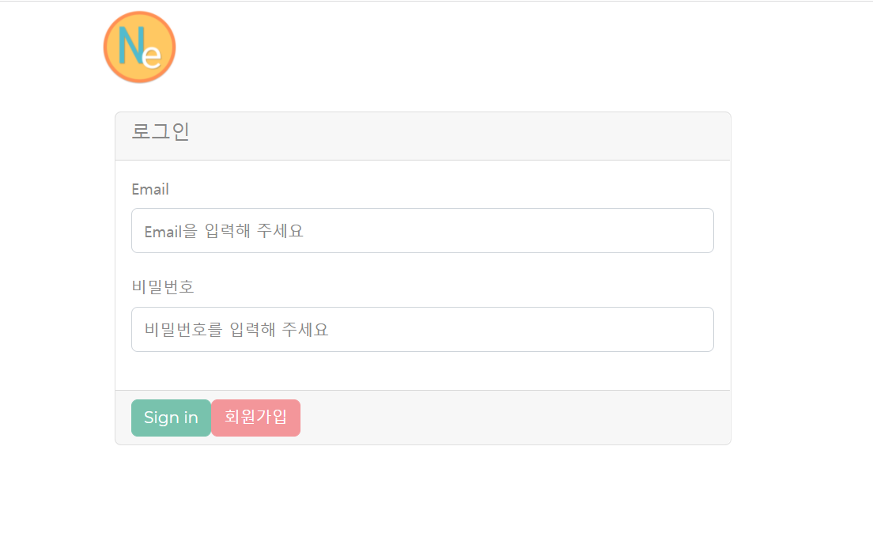
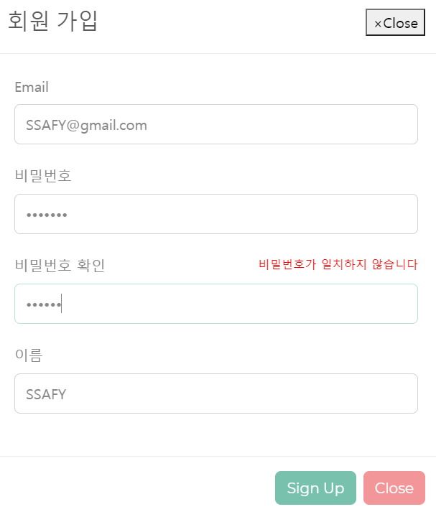
01 로그인 페이지
이메일로 간편 로그인
클릭시 모달창에서 회원가입
1 / 8
Notes:
로그인 페이지에서 회원가입 후 이메일로 간단하게 로그인하면 서비스를 이용할 수 있습니다.

Slide 2
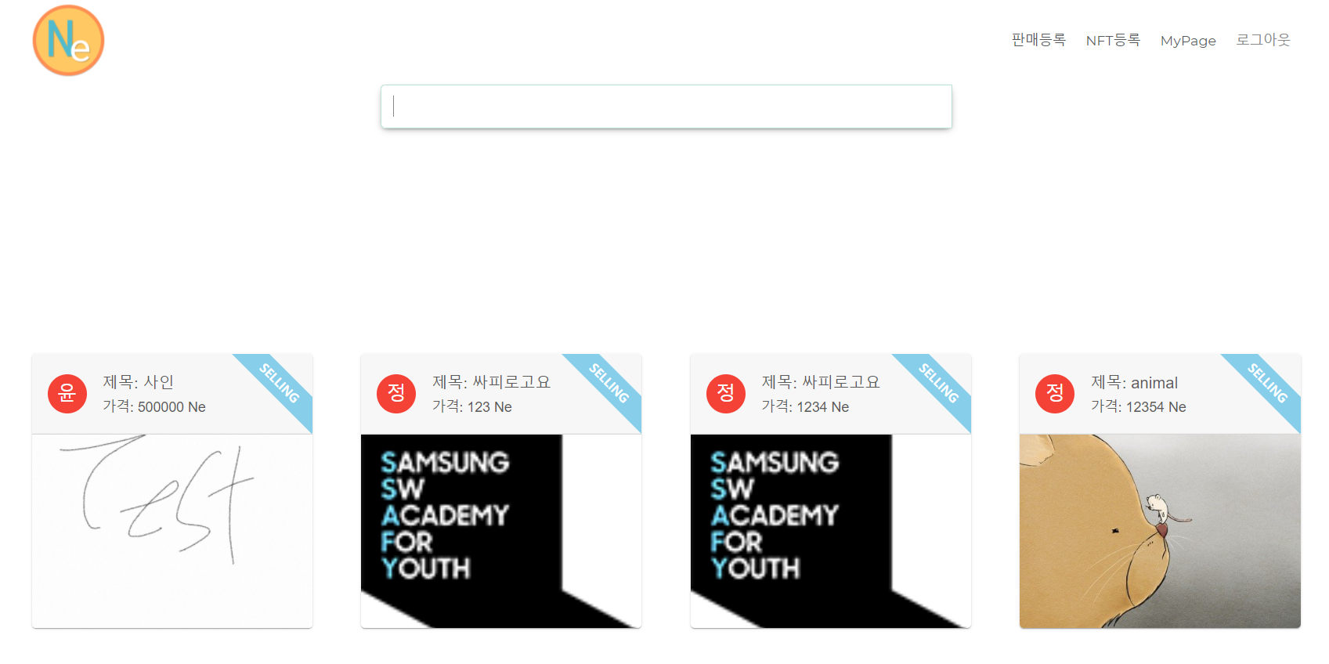
02 메인 페이지
헤더
로고 메인 이동, NFT 생성 및 판매
마이페이지 및 로그아웃
키워드로 상품 검색
판매 등록된 상품 리스트 조회
클릭시 판매 상품 상세 페이지로 이동
2 / 8
Notes:
메인 페이지에서는 상단 헤더와 검색 그리고 상품 리스트로 구성되어 있습니다.
헤더에서 NFT 생성, 판매 등록, 마이 페이지로 이동할 수 있고 로그아웃이 가능합니다.
검색란에서는 키워드로 판매 중인 상품을 검색할 수 있고
검색 결과 리스트가 하단에 나타납니다.

Slide 3
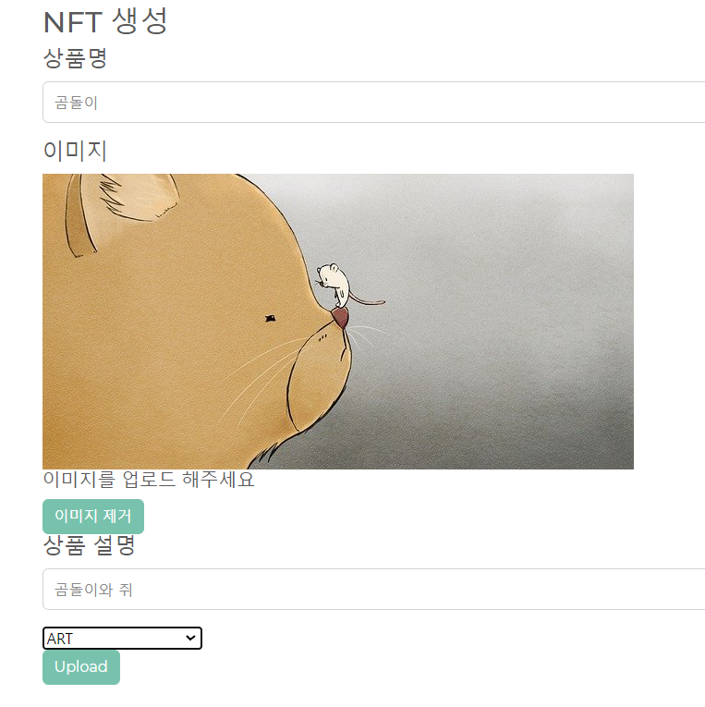
03 NFT 생성 페이지
NFT 상품명
이미지 업로드 및 제거
상품 설명
카테고리 ART / PHOTO
기입한 정보로 NFT 생성
3 / 8
Notes:
NFT 생성 페이지 에서는 NFT 상품명과 이미지 URI, 상품 설명, 카테고리를 입력 받아서 NFT를 생성합니다.

Slide 4
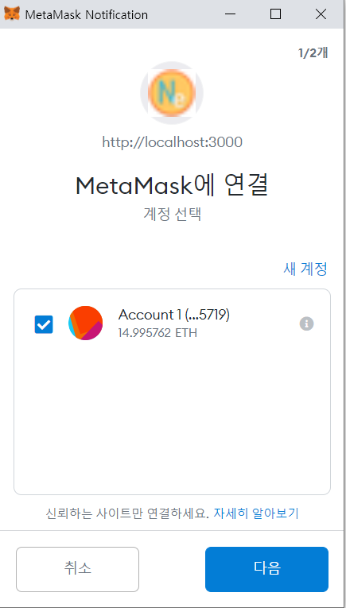
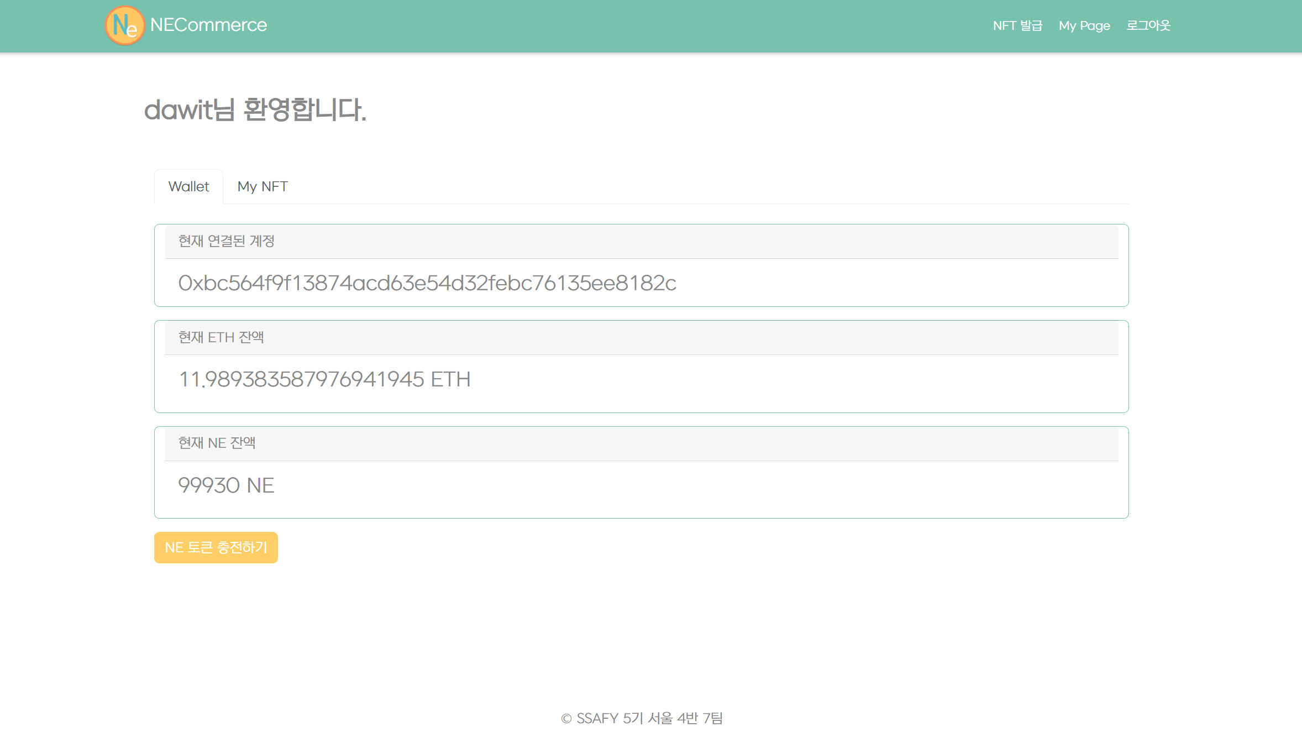
04 마이 페이지 - Wallet
크롬의 메타마스크 지갑과 연결
지갑의 이더리움 잔액으로
NE 토큰 충전
4 / 8
Notes:
마이페이지로 이동하면 언저 크롬의 메타마스크의 지갑과 연결을 하는 팝업창이 뜹니다.
연결시 Wallet 페이지의 지갑의 계정 주소가 보이고 저희 플랫폼에서 거래시 사용되는 NE토큰을 충전할 수 있습니다.

Slide 5
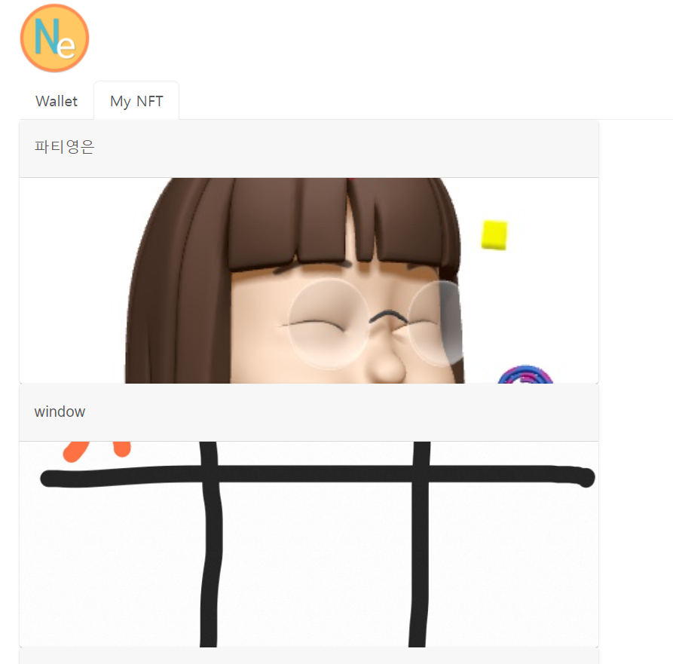
04 마이페이지 – My NFT
- 내 NFT 목록 조회 - 클릭시 해당 NFT의 상세 페이지로 이동
5 / 8
Notes:
마이페이지의 My NFT 탭에는 내가 생성한 NFT들을 조회할 수 있습니다. NFT를 클릭하면 해당 NFT의 상세 페이지로 이동합니다.

Slide 6
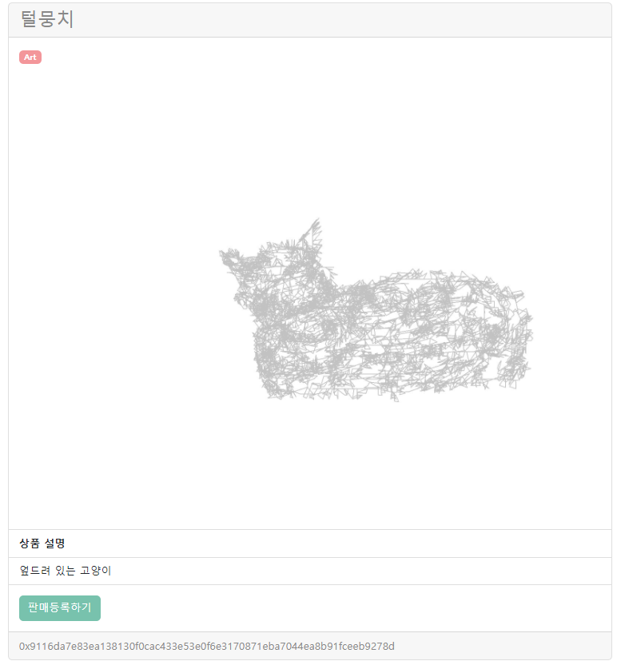
05 NFT 상세 페이지
- NFT 상품명
- 상품 카테고리 그림 / 사진
- 상품 이미지
- 상품 설명
- 판매 등록 페이지로 이동
- NFT의 트랜잭션 해시 주소
6 / 8
Notes:
NFT 상세 페이지에는 NFT의 상품명과 카테고리 정보가 있고.
상품에 대한 설명과 트랜잭션 해시 주소를 조회할 수 있습니다.
그리고 판매등록 버튼을 누르면 판매 등록 페이지로 이동합니다.

Slide 7
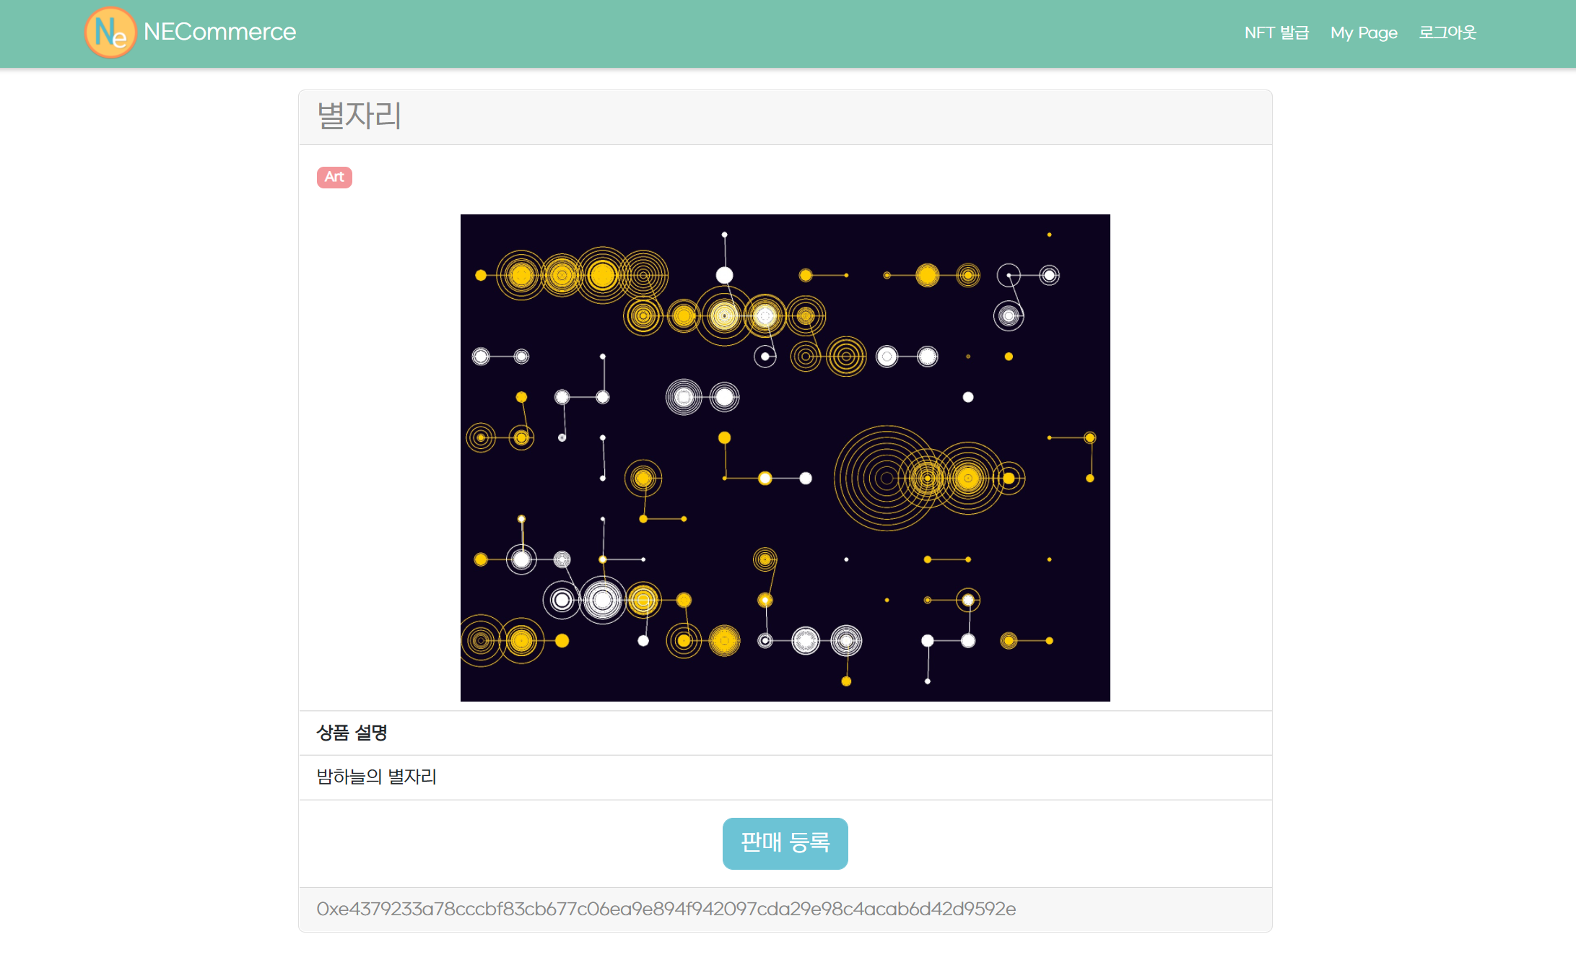
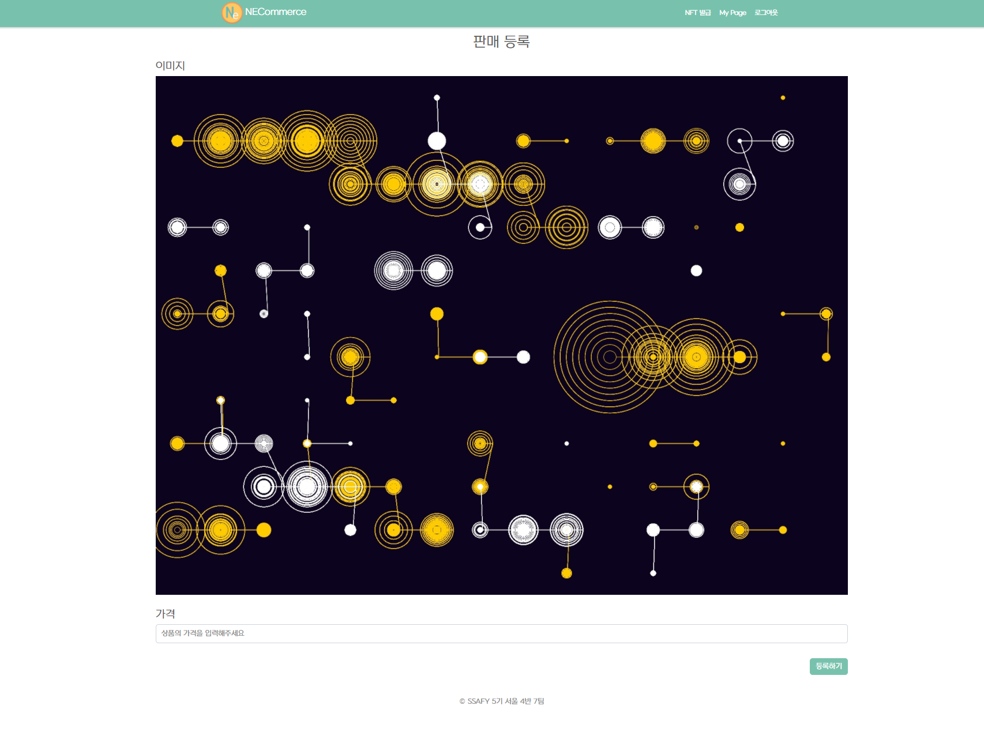
07 판매 등록 페이지
NFT 판매 등록 시작
NFT 가격 입력 및 등록
7 / 8

Slide 8
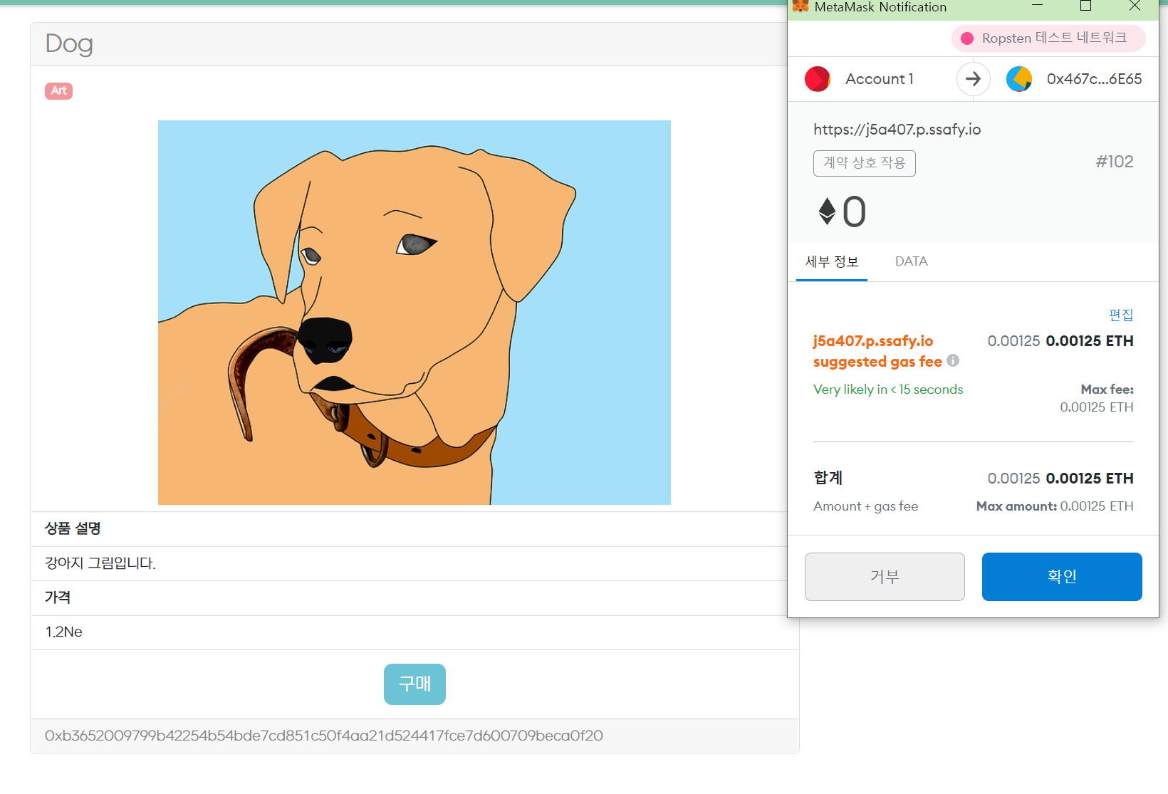
08 판매 상품 상세 페이지
- Metamask 결제 서명
- 구매 버튼
8 / 8

